Slide 1
TUNUS PAZARINA
İHRAÇ İMKANLARI
Tarhan SEZGİN
İhracatı Geliştirme Uzmanı
T.C. Ticaret Bakanlığı
İhracat Genel Müdürlüğü Ülke Masaları Daire Başkanlığı
sezgint@ticaret.gov.tr
2018

Slide 2
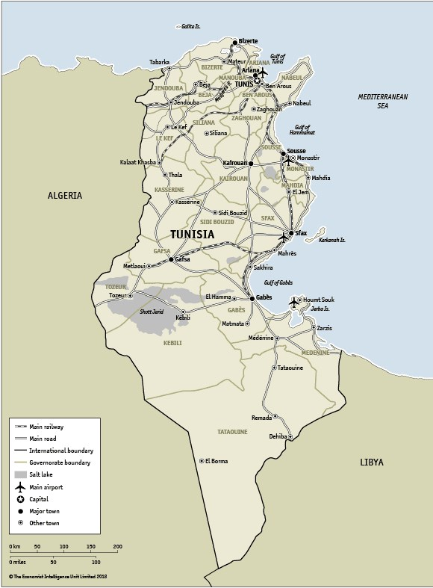
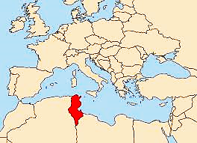
Temel Sosyal Göstergeler
Resmi Adı | Tunus Cumhuriyeti
Yönetim Biçimi | Parlamenter Demokrasi
Konuşulan Diller | Arapça (Resmi), Fransızca
Başkent | Tunus (Tunis) 1 milyon kişi
Yüzölçümü | 162.155 km²
Nüfus | 11,3 Milyon
Büyük Kentler | Sfax: 955, Sousse: 674, Kairouan: 570, Bizerte: 568 bin kişi
Nüfus Artış Hızı | %1,3
Ortalama Yaşam Süresi | 75,6 yıl
Okuma Yazma Oranı | %79,1
Etnik Yapı | % 98 Arap-Berberi, %1 Avrupalı, % 1 Diğer
Dini Yapı | Müslüman %99,1, %1 Diğer
Kaynak: EIU, IMF

Slide 3
Tarihçe
Fenikeliler
Kartaca Devleti
Romalılar
Vandallar (Doğu Cermen Kavimlerinden)
Bizans İmparatorluğu
Araplar
Osmanlı İmparatorluğu (1574-1881)
Fransız Himaye Yönetimi (1881-1956)
Bağımsızlık (1956 - *)

Slide 4
Bağımsızlık Dönemi
Habib Burgiba Dönemi (1957-1987)
Zine El Abidine Ben Ali Dönemi (1987-2011)
Yasemin Devrimi (14 Ocak 2011)
Ulusal Birlik Hükümeti (Ocak – Kasım 2011)
1. Koalisyon Hük. (Kasım 2011 – Ocak 2014)
Teknokrat Hük. (Ocak 2014 – Şubat 2015)
2. Koalisyon Hük. (Şubat 2015 - *)
Bir sonraki milletvekili seçimi 2019 yılında

Slide 5
Temel Ekonomik Göstergeler
TEMEL EKONOMİK GÖSTERGELER | 2016ª | 2017^{b} | 2018^{c}
GSYİH (Cari Fiyatlar - milyar $) | 42 | 39,5 | 40,6
GSYİH Büyüme (Sabit Fiyatlar - %) | 1,2 | 1,9 | 2,5
Kişi Başına Düşen GSYİH (S.A.G. paritesi - $) | 11.609 | 11.903 | 12.328
Tüketici Fiyat Enflasyonu (ort, %) | 3,7 | 5,3 | 7
Nüfus (Milyon) | 11,4 | 11,5 | 11,7
İşsizlik Oranı (Ort.) | 15,5 | 15,4 | 15,3
Cari İşlemler Dengesi (milyar $) | 3,7 | -4,3 | -4
İhracat (milyar $) | 13,6 | 14 | -
İthalat (milyar $) | 19,5 | 19,2 | -
Dış Borç Stoğu (milyar $) | 28,1 | 30,2 | 33,6
Döviz Kuru (Ort.) TD:ABD $ | 2,15 | 2,42 | 2,55
ª Gerçekleşen, ^{b} Tahmin, ^{C} Öngörü
Kaynak: EIU, Trademap

Slide 6
Karşılaştırmalı Ekonomik Göstergeler
16. / 19
15. / 19
Kaynak: EIU

Slide 7
Karşılaştırmalı Ekonomik Göstergeler
8. / 19
11. / 19
Kaynak: EIU

Slide 8
Ekonomik Yapı
Tunus

Slide 9
GSYİH’nın Sektörel Dağılımı
Sektörler | 2011 | 2016
Hizmetler Toplamı | 61,6 | 65,8
Toptan-Perakende Ticaret, Otelcilik | 13,3 | 14,6
Bankacılık, Sigortacılık, Emlakçılık | 16,3 | 17,0
Ulaşım-Haberleşme | 12,8 | 11,6
Kamu Hizmetleri ve savunma | 8,4 | 11,6
Eğitim | 6,0 | 6,5
Sağlık ve Sosyal hizmetler | 2,9 | 2,3
Elektrik, gaz, su | 1,4 | 1,7
Diğer hizmetler | 0,5 | 0,5
Sanayi Toplamı | 29,7 | 24,0
Madencilik | 7,7 | 3,5
İmalat Sanayi | 17,3 | 16,0
İnşaat | 4,7 | 4,5
Tarım, ormancılık, balıkçılık | 8,9 | 10,2
TOPLAM | 100 | 100
Kaynak: African Economic Outlook, 2017

Slide 10
Ekonomi
Kıtanın en çeşitlendirilmiş ekonomisine, en yüksek yaşam standardına ve en yüksek kalifiye işgücüne sahip ülkesi,
Serbest piyasa ekonomisi 1980’li yıllarda etkili olmaya başlamış,
Geniş hidrokarbon rezervlerine sahip olmamasına rağmen ülke, uzun dönemli hükümet politikaları sayesinde tarım, turizm ve imalat sanayiinde büyümüş,
Ekonomi, turizm başta olmak üzere, hizmet sektörü, tarım, tekstil, konfeksiyon, hafif sanayiler ile petrol ve fosfat üretimine dayanmakta,
Tarım ve balıkçılıkta, özellikle zeytinyağında önemli bir tedarikçi ülke konumunda,
Fosfat üretiminde dünyada ilk sıralarda yer alan Tunus, fosfatı işleyerek fosforik asit ve gübreye dönüştürmekte,
Tunus aynı zamanda önemli bir turizm merkezidir. Turizmin ülke GSYİH’si ve istihdamında rolü büyük,
AB’nin 4. büyük tekstil tedarikçisi konumunda,

Slide 11
Ekonomi
Ekonomiyi dengelemek için hükümet özellikle;
İş çevrelerini ve yatırımcıları ülkeye çekmeyi,
Bütçe açığını kontrol altına almayı,
İşsizliği azaltmayı,
Bölgeler arasındaki dengesizliği ortadan kaldırmayı
amaçlamakta,

Slide 12
Tarım
Tarım ve balıkçılık ekonomide önemli yer tutmakta (GSYİH’nın %10,2’si),
Nüfusun %16’sı tarım sektöründe istihdam edilmekte,
8,5 milyon hektar tarım alanına sahip olan ülkede bunun 4,9 milyon hektar’ı kullanılmaktadır. Bu alanların %90’ı özel sektöre ait,
Tarım sektöründe zeytincilik ve zeytinyağı tarım ürünlerinin başında gelmektedir. AB’den sonra dünyanın en büyük zeytinyağı üreticisi ve en büyük beşinci zeytinyağı ihracatçısı,
Dünyanın en büyük hurma ihracatçısı,
Diğer başlıca tarım ürünleri, sebze (domates, biber, patates, havuç), narenciye, karpuz, elma, badem, fıstık, deniz ve kültür balıkçılığı,

Slide 13
Tarım
Tunus’ta 21 baraj bulunup yıllık su kapasitesi 4,5 milyon m³,
Yağış miktarındaki düşüş, toprak erozyonu ve kuraklaşma halen tarım sektörünü çok fazla etkilemekte,
Sulama için su kaynakları sınırlı olup çiftçiler yeni teçhizat veya teknik tedarik için kredi bulmakta zorlanmakta,
Aynı zamanda işgücü yaşlı olup makineleşme seviyesi ve böcek ilacı kullanımı düşük,
Ticari engeller de yerel gıda fiyatlarının yüksek olmasına neden olmakta,
Gıda alanındaki sübvansiyonlar ve ihraç edilen ürünlerin fiyatının düşük olması tarım sektörünün yeterince verimli olamamasının başlıca nedenleri arasında yer almakta,

Slide 14
Sanayi
Sanayi sektörü GSYİH’nın %24’sünü oluşturmakta,
En önemli sanayi ürünü fosfat ve fosfattan üretilen gübre,
Tunus yıllık 10 milyon tonluk üretimiyle dünyanın dördüncü büyük fosfat üreticisi,
Fosfat madenciliği ve sanayisi dışındaki diğer önemli sektörler; makina-elektrik, tekstil-konfeksiyon ve deri, gıda sanayi, kimya sanayi ile seramik ve cam sanayi,
Kimya sanayii özellikle fosfatın işlenmesine, çimento, cam, seramik, ilaç ve lastik sanayisindeki büyümeye bağlı olarak gelişme kaydetmiştir. Buna ek olarak, gübre, boya, deterjan, kozmetik sektörleri kimya sanayisinin başta gelen sektörleridir.

Slide 15
Madencilik
Dünyanın en büyük ham fosfat üreticisi,
Demir cevheri çıkarılarak ham çelik ve sıcak hadde çeliğe dönüştürülmekte,
400 milyon varil ham petrol rezervine (dünyada 48.) ve 52,2 bin varil/gün üretimine (dünyada 56.) sahip,
2,3 trilyon feet$3$ doğalgaz rezervine (dünyada 56.) ve 87,4 milyar feet$3$ üretimine (dünyada 46.) sahip,

Slide 16
Başlıca Madenler
 | 2013 | 2014 | 2015
Metal | 1000 Ton | 1000 Ton | 1000 Ton
Demir Cevheri | 371 | 467 | 456
Ham çelik | 109 | 101 | 50
Sıcak hadde çelik | 380 | 498 | 500
Endüstriyel Mineraller
Çimento | 7.504 | 8.710 | 9.910
Gübre | 2.435 | 2.057 | 1.425
Florin, Alüminyum florit | 38 | 36 | 34
Alçı | 632 | 850 | 900
Kireç | 293 | 253 | 250
Fosfat kayası | 4.268 | 4.919 | 4.212
Tuz | 1.146 | 888 | 1.300
Sülfirik Asit | 4.245 | 4.245 | 3.980
Mineral Yakıtlar
Doğalgaz (milyon m3) | 6.160 | 5.585 | 5.529
Ham Petrol (bin varil/yıl) | 22.265 | 19.345 | 17.874
Rafine petrol ürünleri | 13.473 | 12.713 | 10.366
Kaynak: Tunus Ulusal İstatistik Ofisi

Slide 17
İmalat Sektörlerindeki Firma ve Çalışan
Sayısı ve Dağılımı
İmalat Sektörleri | Üretici ve İhracatçı Firma Sayısı | Firmaların Toplamdaki Payı (%) | Çalışan Sayısı | Çalışanların Toplamdaki Payı (%)
Tekstil ve giyim eşyalarının imalatı | 1.588 | 29,4 | 159.058 | 31,2
Gıda ürünlerinin imalatı | 1.101 | 20,4 | 74.693 | 14,7
Mekanik ve temel metal imalatı | 648 | 12 | 45.548 | 8,9
Kimyasal ve kimyasal ürünlerin imalatı | 573 | 10,6 | 53.418 | 10,5
Yapı malzemeleri, seramik ve cam imalatı | 417 | 7,7 | 28.338 | 5,6
Elektrikli ve elektronik ekipmanların imalatı | 346 | 6,4 | 93.830 | 18,4
Deri ve ayakkabı imalatı | 241 | 4,5 | 24.796 | 4,9
Ağaç ve ağaç ürünleri imalatı | 196 | 3,6 | 9.530 | 1,9
Diğer üretim | 291 | 5,4 | 20.607 | 4
Genel Toplam | 5.401 | 100% | 509.818 | 100%
Kaynak: Agency for the Promotion of Industry and Innovation

Slide 18
Doğrudan Yabancı Yatırımlar (DYY)
Tunus’ta 365 bin kişiye istihdam sağlayan 21 milyar TND değerinde 3410 yabancı şirket faaliyet göstermekte,
Tunus’un Yabancı Yatırım Teşvik Ajansı'na (FIPA) göre, 2016 yılında 957,6 milyon dolar değerinde doğrudan yabancı yatırım (DYY) gerçekleşti,
Enerji sektörü haricindeki DYY, 2016 yılında 11.227 yeni iş yarattı,
Tunus’a 2016 Yılına Kadar Yapılan Toplam 29,3 milyar $ değerindeki Stok DYY’ın Sektörel Dağılımı (Enerji hariç) | % Pay
İmalat Sanayi | 52,0
İnşaat malzemeleri | 36,1
Elektrik, elektronik | 13,8
Tekstil ve hazır giyim | 13,5
Makine, metal işleme | 9,8
Kimyasal, kauçuk | 7,9
Tarım ürünleri işleme | 5,4
Plastikler | 4,7
Eczacılık | 3,5
Deri mamulleri, ayakkabı | 2,6
Çeşitli | 2,5
Hizmetler | 38,0
Turizm | 9,0
Tarım | 1,0
Tunus’a 2016 Yılında Doğrudan Yatırm Başlıca Ülkeler | 2016 (Milyon $)
Fransa | 170
Almanya | 73
İngiltere | 43
Kaynak: Tunus Yabancı Yatırım Teşvik Ajansı (FIPA)

Slide 19
Doğrudan Yabancı Yatırımlar (DYY)
Tunus, düşük üretim maliyetleri, serbest ticaret anlaşmaları, vasıflı eleman temini, siyasi istikrar, vergi teşvikleri gibi yatırım avantajlarına sahip,
Yabancı yatırımcı iç piyasaya satış yapacak bir yatırım gerçekleştirmek istiyorsa, %51 hissesi Tunuslu bir firmaya ait olmak üzere ortak şirket kurmak zorunda, yatırım tamamen ihracat amaçlı ise yabancı yatırımcı %100 hisseye sahip olabilir,
Öncelikli yatırım alanları;
Bilgi işlem ve haberleşme
Elektrik elektronik
Makine sanayi
Tekstil ve hazır giyim
Gıda sanayi
Deri ve ayakkabı

Slide 20
Doğrudan Yabancı Yatırımlar (DYY)
Tunus’ta Zarzis ve Bizerte serbest bölgeleri bulunmakta,
“Ekonomik Faaliyetler Parkı” olarak adlandırılan Serbest Bölgelerde yatırımcılara çeşitli avantajlar sağlanmakta;
10 yıl süreyle vergiden muafiyet
Yatırılan sermaye, gelirler ve karın serbestçe transferi,
Üretimde kullanmak kaydıyla gümrüksüz ithalat yapma hakkı,
Yatırımcıların park alanında kiraladıkları alanda bina ve gerekli alt yapıyı serbestçe kurma hakkı,
İşe alımlarda esneklik

Slide 21
Doğrudan Yabancı Yatırımlar (DYY)
Tunus’ta, yatırımları toplamı 39,4 milyon dolar olan 7 adet Türk yatırımı bulunmaktadır. Bu yatırımlarda toplam 1482 kişi çalışmakta olup bunların 784’ü Türk’tür.
Bugüne kadar Tunus’ta Türk müteahhitlik firmaları tarafından üstlenilen 17 projenin toplam bedeli 934,4 milyon dolar düzeyindedir.
Müteahhitlerimizin Tunus’ta şimdiye kadar üstlendiği en büyük proje, 589 milyon dolarlık değeri ile TAV Holding‘in aldığı Enfidha ve Monastir havaalanlarının inşaatı ve işletmesi projesidir.

Slide 22
Doğrudan Yabancı Yatırımlar (DYY)
Çin hükümeti 2013 yılında, eski ipek yolu güzergahındaki ülkelere yapacağı 1 trilyon tutar değerindeki altyapı yatırımlarıyla Asya, Avrupa ve Afrika’daki 63 ülkeyi bir birine bağlayan bir ticaret ağı oluşturacağını «Bir kuşak bir yol» sloganı ile duyurmuştur.
Projenin Afrika ayağında ise Çin hükümetince gerçekleştirilecek yatırımlar, hem Afrika ülkelerinin birbirleri ile bağlantısını sağlayacağı gibi en önemlisi de kıyısı bulunmayan ülkelerin limanlara ulaşımını sağlanacaktır.

Slide 23
Dış Ticaret
Tunus

Slide 24
Tunus’un Serbest Ticaret Anlaşmaları
AB-Tunus STA (1998 yılından beri uygulamada)
Üye ülkeler: Avusturya, Belçika, Bulgaristan, Hırvaistan, Kıbrıs, Çekya, Danimarka, Estonya, Finlandiya, Fransa, Almanya, Yunanistan, Macaristan, İrlanda, İtalya, Litvanya, Letonya, Lüksemburg, Malta, Hollanda, Polonya, Portekiz, Romanya, Slovak Cum., Slovenya, İspanya, İsveç, İngiltere, Tunus
Pan-Arab Serbest Ticaret Anlaşması (PAFTA) (1998 yılından beri uygulamada)
Üye ülkeler: Bahreyn, Mısır , Irak, Ürdün, Küveyt, Lübnan, Libya, Fas, Umman, Katar, S. Arabistan, Sudan, Suriye, BAE, Yemen, Tunus
EFTA-Tunus STA (2005 yılından beri uygulamada)
Üye ülkeler: İzlanda, Lihteynştayn, Norveç, İsviçre , Tunus
Türkiye-Tunus STA (2005 yılından beri uygulamada)
Üye ülkeler: Mısır, Ürdün, Fas, Tunus
Agadir Anlaşması (2007 yılından beri uygulamada)
Üye ülkeler: Mısır, Ürdün, Fas, Tunus

Slide 25
Tunus’un Dış Ticareti
Kaynak: Trademap

Slide 26
İhraç Ürünleri (Milyon $)
ÜRÜNLER | 2015 | 2016 | 2017 | 2017 Toplamdaki Payı (%)
İHRACAT TOPLAMI | 14.073 | 13.575 | 14.232 | 100,0%
Elektrikli makine ve cihazlar (kablolar, elektrik devresi teçhizatları vb.) | 3.656 | 3.740 | 4.048 | 28,4%
Hazır giyim | 2.152 | 2.141 | 3.096 | 21,8%
Ham petrol | 1.015 | 767 | 693 | 4,9%
Ayakkabı | 382 | 378 | 619 | 4,3%
Makinalar ve makine parçaları, musluklar, vanalar | 563 | 644 | 549 | 3,9%
Otomotiv yan sanayi ürünleri, treyler, bisiklet, | 407 | 504 | 526 | 3,7%
Çeşitli ölçüm, kontrol cihz, medikal alet ve cihazları | 397 | 426 | 475 | 3,3%
Zeytinyağ | 1.068 | 512 | 426 | 3,0%
Plastik ve plastikten eşya | 371 | 405 | 386 | 2,7%
İnorganik kimyasallar; fosforik asit, fosfatlar, floridler, kalsiyum karbonat | 373 | 402 | 323 | 2,3%
Diğerleri | 3.689 | 3.657 | 3.090 | 21,7%
Kaynak: Trademap

Slide 27
İhracat Yaptığı Ülkeler (Milyon $)
 | ÜLKELER | 2015 | 2016 | 2017 | 2017 Toplamdaki Payı (%)
 | TOPLAM İHRACAT | 14.385 | 13.906 | 14.232 | 100.0%
1. | Fransa | 4.416 | 4.610 | 4.739 | 33,3%
2. | İtalya | 2.549 | 2.482 | 2.500 | 17,6%
3. | Almanya | 1.832 | 1.800 | 1.994 | 14,0%
4. | İspanya | 675 | 468 | 488 | 3,4%
5. | ABD | 563 | 408 | 477 | 3,4%
6. | Cezayir | 457 | 430 | 329 | 2,3%
7. | Belçika | 311 | 322 | 272 | 1,9%
8. | Fas | 189 | 191 | 212 | 1,5%
9. | Türkiye | 144 | 214 | 206 | 1,5%
10. | İsviçre | 148 | 168 | 203 | 1,4%
 | ... | ... | ... | ... | ...
 | Diğerleri | 3.101 | 2.813 | 2.812 | 19,7%
Kaynak: Trademap

Slide 28
İthal Ürünleri (Milyon $)
ÜRÜNLER | 2015 | 2016 | 2017 | 2017 Toplamdaki Payı (%)
TOPLAM İTHALAT | 20.223 | 19.487 | 19.418 | 100,0%
İşlenmiş petrol ve doğalgaz | 2.874 | 2.145 | 2.904 | 15,0%
Elektrikli makine ve cihazlar (Elektrik devresi teçhizatları, kablo, telefonlar vb.) | 2.538 | 2.756 | 2.673 | 13,8%
Çeşitli makineler, musluklar | 1.893 | 2.120 | 1.791 | 9,2%
Otomobil, traktör, oto parç. ve aksesuarları, | 1.582 | 1.610 | 1.351 | 7,0%
Plastik ve plastikten eşya | 1.116 | 1.161 | 1.129 | 5,8%
Buğday, mısır, arpa | 944 | 817 | 666 | 3,4%
Demir-çelikten yarı mamuller, yassı ve uzun ürünler | 534 | 466 | 608 | 3,1%
Test, ölçüm alet ve cihazları, medikal alet ve cihaz. | 406 | 469 | 457 | 2,4%
İlaçlar | 502 | 460 | 439 | 2,3%
Pamuklu kumaş | 611 | 601 | 430 | 2,2%
…
Diğerleri | 7.224 | 6.880 | 6.971 | 35,9%
Tarım
Kaynak: Trademap

Slide 29
İthalat Yaptığı Ülkeler (Milyon $)
 | ÜLKELER | 2015 | 2016 | 2017 | 2017 Toplamdaki Payı (%)
 | TOPLAM İTHALAT | 18.675 | 18.167 | 19.418 | 100,0%
1. | Fransa | 3.982 | 3.580 | 3.667 | 18,9%
2. | İtalya | 3.365 | 3.236 | 3.601 | 18,5%
3. | Almanya | 1.527 | 1.569 | 1.819 | 9,4%
4. | Çin | 1.237 | 1.295 | 1.327 | 6,8%
5. | İspanya | 814 | 851 | 970 | 5,0%
6. | Türkiye | 819 | 910 | 915 | 4,7%
7. | Cezayir | 846 | 603 | 753 | 3,9%
8. | ABD | 602 | 527 | 551 | 2,8%
9. | Mısır | 154 | 170 | 432 | 2,2%
10. | Belçika | 362 | 388 | 421 | 2,2%
 | ... | ... | ... | ... | ...
 | Diğerleri | 4.967 | 5.038 | 4.962 | 19,7%
Kaynak: Trademap

Slide 30
Türkiye ile Ticareti
Tunus

Slide 31
Türkiye’nin Tunus İle Ticareti (Milyon $)
Türkiye’nin Tunus’a İhracatı
915 milyon $
Türkiye’nin Tunus’tan İthalatı
206 milyon $
Kaynak: Trademap

Slide 32
Türkiye’nin Tunus’a İhraç Ettiği Ürünler (Milyon $)
Tarım
İHRAÇ ÜRÜNLERİ | 2015 | 2016 | 2017 | 2017 Toplamdaki Payı (%)
Toplam İhracat | 819,1 | 910,6 | 915,2 | 100,0%
Demir-çelik yarı mamuller, profil, yassı ve uzun ürünler | 62,9 | 92,1 | 152,5 | 16,7%
Çeşitli makinalar, beyaz eşya, makine parçaları, pompalar | 61,4 | 76,9 | 96,0 | 10,5%
Pamuklu kumaş | 80,2 | 86,7 | 84,9 | 9,3%
Otomobil, kamyon, kamyonet, oto yedek parça ve aksesuarlar | 77,5 | 98,6 | 72,2 | 7,9%
Demir-çelikten borular, ocak, soba ve inşaat aksamı | 33,9 | 31,2 | 49,0 | 5,4%
Plastikten ambalaj malzemeleri, levha, film, ev eşyaları | 46,5 | 43,1 | 42,9 | 4,7%
Kağıt, karton, selülozdan tabakalar, kutu, torba ve etiketler | 32,7 | 41,1 | 41,1 | 4,5%
Sıvı petrol gazları, işlenmiş petrol | 86,2 | 70,1 | 38,9 | 4,2%
Örme kumaşlar | 32,4 | 39,2 | 35,5 | 3,9%
Elektrikli ısıtıcılar, transformatörler, monitör, kablo, panolar, elektrik devresi teçhizatları | 39,6 | 35,9 | 34,1 | 3,7%
Diğerleri | 265,7 | 295,6 | 268,0 | 29,3%
Kaynak: Trademap

Slide 33
Türkiye’nin Tunus’a İhraç Ettiği Ürünler (Milyon $)
Tarım
Bu verilerin haricinde, ülkemize gelen Tunuslular tarafından yılda 150-200 milyon Dolar değerinde alışveriş ve/veya bavul ticareti yapıldığı tahmin edilmekte,
Bavul ticaretine konu ürünler;
Hazır giyim
Deri ürünleri
Ziynet eşyası
Elektrikli küçük ev aletleri

Slide 34
Türkiye’nin Tunus’tan İthal Ettiği Ürünler (Milyon $)
İTHAL ÜRÜNLER | 2015 | 2016 | 2017 | 2017 Toplamdaki Payı (%)
Toplam İthalat | 144,1 | 214,4 | 206,5 | 100,0%
Kimyasal gübre | 21,4 | 93,4 | 67,3 | 32,6%
İnorganik kimyasallar (Fosforik asit, sodyum trifosfat) | 27,5 | 19,3 | 33,6 | 16,3%
Elektrik panosu, yarı iletken, kablo, elektrik devre teçhizatı, monitör , jeneratör | 20,7 | 33,3 | 28,0 | 13,6%
Hazır Giyim | 15,0 | 13,8 | 15,2 | 7,4%
Demir çelik hurdası | 5,0 | 3,8 | 11,3 | 5,5%
Petrol filtresi, şaftlar, bilgi işlem makinası, klimalar | 7,7 | 8,4 | 9,8 | 4,7%
Ayakkabı | 4,5 | 7,1 | 7,8 | 3,8%
Pamuk | 6,2 | 6,9 | 6,1 | 2,9%
Hurma | 5,0 | 5,7 | 5,7 | 2,7%
Taşıt araçlarının parça ve aksesuarları | 3,1 | 2,9 | 4,0 | 1,9%
Diğerleri | 28,0 | 19,9 | 17,7 | 8,6%
Kaynak: Trademap

Slide 35
Tunus Pazarında İhraç Potansiyelimizin
Yüksek Olduğu Ürünler
Tarım ve Gıda Ürünleri
Ayçiçekyağı
Fındık, badem, ceviz,
Nohut, mercimek,
Çikolatalı mamuller
Şekerli mamuller,
Peynir,
Unlu mamuller (ekmek, bisküvi),
Çeşitli gıda müstahzarları,
Sanayi Ürünleri
Otomobil, kamyon, kamyonet, traktör,
Oto yedek parça, aksesuarları,
Pamuklu kumaşlar,
Elektrik devresi teçhizatları,
Bakır tel, kablo
Elektrik transformatörleri,
İlaçlar,
Plastikten eşyalar,
Plastik ambalaj malzemeleri,
Demir/çelikten yarı mamuller,
Tıbbi alet ve cihazlar,

Slide 36
Tunuslu Firmalarla İşbirliği Yapılabilecek Alanlar
İki ülke arasında potansiyel işbirliği alanları ;
Komple zeytinyağı tesisi
Unlu mamuller
Makarna
Ekmekçilik tesisi
Tekstil, hazır giyim
Ayakkabı
Mobilya
Otomotiv yan sanayi
Turizm
İnşaat ve inşaat malzemeleri

Slide 37
Türkiye ile Tunus Arasındaki Anlaşma ve Protokoller
ANLAŞMA ADI | İMZA TARİHİ
Turizm İşbirliği Anlaşması | 28.09.1981
Sivil Havacılık Anlaşması | 07.05.1982
Çifte Vergilendirmeyi Önleme Anlaşması | 02.10.1986
Hükümetlerarası Daimi Komisyon Kurulmasına İlişkin Anlaşma | 23.05.1989
Deniz Taşımacılığı Anlaşması | 23.05.1989
Tarım Alanında İşbirliği Anlaşması | 23.05.1989
Yatırımların Karşılıklı Teşviki ve Korunması Anlaşması | 29.05.1991
Ticaret, Ekonomik ve Teknik İşbirliği Anlaşması | 15.07.1992
Kara Ulaştırma Anlaşması | 25.03.2000
Sağlık ve Tıp Alanında İşbirliği Anlaşması | 24.06.2000
Bilimsel ve Teknik İşbirliği Anlaşması | 22.03.2001
Serbest Ticaret Anlaşması | 25.11.2004
Sanayi İşbirliği Anlaşması | 29.03.2005
Madencilik ve Jeoloji Alanlarında İşbirliği Anlaşması | 01.02.2006
Ulaştırma Alanında Mutabakat Muhtırası | 09.06.2008
Türkiye-Tunus Ortaklık Konseyi I. Dönem Toplantısı | 17.12.2008
Gümrük İşbirliği Anlaşması | 02.12.2010
Türkiye-Tunus Ortaklık Konseyi II. Dönem Toplantısı | 02.12.2010
Türkiye-Tunus Dostluk ve İşbirliği Anlaşması | 15.09.2011
Türkiye-Tunus Ortaklık Konseyi III. Dönem Toplantısı | 21.07.2017
Türkiye – Tunus Yatırımların Karşılıklı Teşviki ve Korunması Anlaşması | 27.12.2017

Slide 38
Türkiye- Tunus Serbest Ticaret Anlaşması
2004 yılında imzalanan ve 2005 yılında yürürlüğe giren Türkiye ile Tunus arasında Serbest Ticaret Anlaşması (STA) 2014 yılında da sanayi ürünlerindeki gümrük vergileri karşılıklı olarak sıfırlanmış,
Tunus, ekonomisinin geçtiği zor dönem ve ikili ticaretteki dengesizliği öne sürerek, Anlaşmanın 17. maddesindeki ilave önlem alma hakkını kullanarak , aşağıda fasılları yer alan ürünler için yürürlükteki gümrük vergisinin %90’ı oranında (maks. %25) istisnai gümrük vergisi uygulama kararı almıştır.
Uygulama, 1 Ocak 2018'den itibaren iki yıl sürdürülmesi, sonraki üç yıl eşit oranlarda kademeli olarak indirilerek 1 Ocak 2023 tarihi itibari ile tamamen yürürlükten kaldırılacaktır.
İstisnai Gümrük Vergisi Getirilen Ürünlerin Yeraldığı Fasıllar
33. Kozmetik
34. Sabunlar ve temizlik müstahzarları
40. Kauçuktan eşya
48. Kartondan eşya
61. Örme giyim eşyası
62. Örme olmayan giyim eşyası
63. Diğer hazır giyim eşyası
64. Ayakkabılar
72. Demir çelik
76. Alüminyumdan eşya
84. Mekanik makinalar
85. Elektrikli makinalar

Slide 39
Ticarette Önemli Hususlar
Gıda ürünleri ithalatı için Tunus Ticaret ve El Sanatları Bakanlığı’dan Teknik Kontrol Belgesi alınmalı,
Bitki ve hayvan ithalatı için Tunus Tarım Bakanlığı ‘ndan Bitki ve Hayvan Sağlığı Sertifikası alınmalı,
Resmi dil Arapça olmasına rağmen ticarette Fransızca kullanılmakta,
Ülkeyi 5.000 TND üzerindeki dövizle terk edilmesi düşünülüyorsa, bu miktarın ülkeye girmeden deklarasyon yapılması gerekmekte,
Tunus’a gitmek isteyen Türk vatandaşları 90 güne kadar vizeden muaf,

Slide 40
Ticarette Önemli Hususlar
Tunus’un üçüncü ülkelere uyguladığı basit ortalama gümrük tarife oranı %26,8’dir. Tunus’a mal ithalatında gümrük vergisinin yanında;
% 3 gümrük hizmet harcı,
% 1 sanayi geliştirme fonu
% 5 çevre koruma vergisi,
% 10 ithal gelir vergisi tahsil edilmektedir.

Slide 41
Bankacılık
Tunus bankacılık sistemine göre, ülkedeki off shore bankalarla sadece yabancı firmaların (özellikle off-shore firmaların) çalışmasına izin verilirken, Tunuslu firmalar sadece Tunuslu (in shore) bankalarla çalışmak zorunda,
Tunuslu firmaların çalıştığı Tunus bankaları Merkez Bankasının izni olmaksızın döviz transfer edememekte,
Tunus vatandaşları yurt içinde döviz hesabı da açtıramamakta,
Tunuslu firmalar peşin ödeme yapamadığından, İhracatçı firmalarımızın ticarette vesaik mukabili veya akreditifli ödeme şekillerini kullanması gerekmekte,

Slide 42
Pazara Giriş
Tunus pazarına hakim olabilmek ve Tunus’tan diğer Afrika ülkelerine açılabilmek için firmalarımızın yerleşik mümessillikler açmaları önem taşımakta,
Kültürlerinin farklılığı nedeniyle, Orta Doğu ve Afrika ülkelerindeki insanlarla internet, e-mail, faks, telefon gibi iletişim araçları ile hemen iş bağlantısı kurmak genelde pek mümkün olmayabilir. Çünkü bu bölgelerin insanları karşısındaki kişiyi tanımak ve ona güvenmek için yüz yüze konuşmak ve sohbet etmek ister.
Tunus pazarına girebilmek için, öncelikle ülkedeki Ticaret Müşavirliğimiz ile iletişime geçilmeli, buradan bilgileri temin edilen ilgili alıcı firmalar, yine Ticaret Müşavirliğimizce tavsiye edilen bir tercüman eşliğinde yerinde ziyaret edilmeli,
Tunus’taki fuarlar ve alıcılar her yıl en az bir defa ziyaret edilerek tanışıklık artırılmalı, yüz yüze görüşmelerle ilişkiler güçlendirilmeli ve karşılıklı güven sağlanmalı,
Sabırlı davranılmalı, iş anlaşması yapmak için çok acele edilmemeli,

Slide 43
www.ticaret.gov.tr

Slide 44
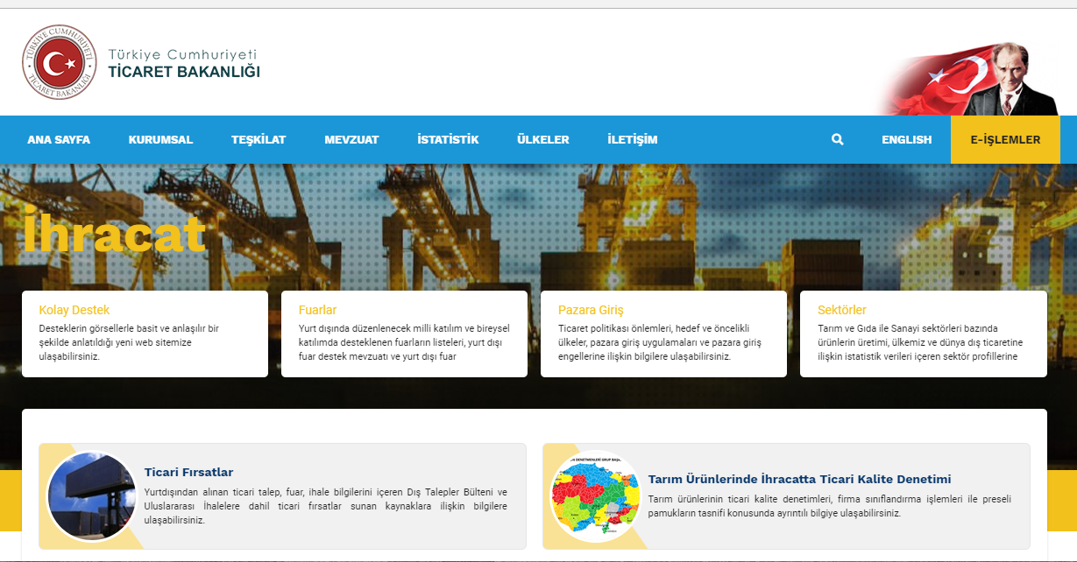
www.ticaret.gov.tr / İhracat

Slide 45
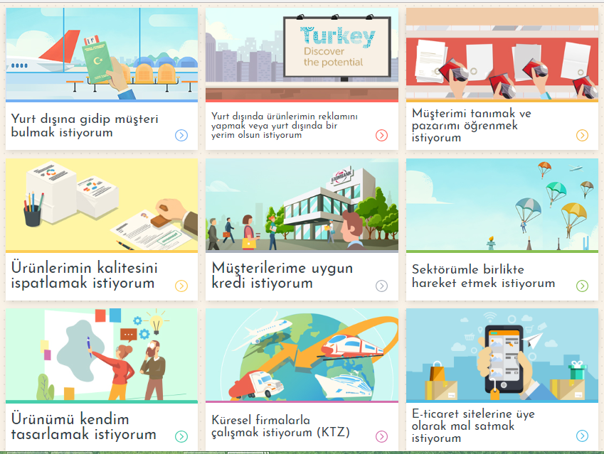
www.ticaret.gov.tr / İhracat / Kolay Destek

Slide 46
Yararlı Web Siteleri
Tunus Merkez Bankası
Web: www.bct.gov.tn
Sanayi ve Ticaret Bakanlığı
Web: www.commerce.gov.tn
Tunus Sanayi, Ticaret ve El Sanatları Birliği (UTICA)
Web: www.utica.org.tn
Ulaştırma Bakanlığı
http://www.transport.tn/
Tunus Sanayi Geliştirme Ajansı
Web: www.tunisieindustrie.nat.tn
Standardizasyon ve Endüstriyel Haklar Ulusal Enstitüsü (INNORPI)
Web: www.innorpi.tn/
Ulusal İstatistik Enstitüsü (INS)
Web: www.ins.nat.tn/
Kalite ve Tüketiciyi Koruma Müdürlüğü (DQPC)
E-mail: mcmr@ministeres.tn
Gümrük Hizmetleri Genel Müdürlüğü
Web: www.douane.gov.tn/
Tunus Sanayi ve Ticaret Birliği
Web: www.utica.org.tn
Tunus Ticaret Ağı
Web: www.tradenet.com.tn/portal/accueil
Yabancı Yaıtırımı Geliştirme Ajansı
Web: www.investintunisia.tn
İhracatı Geliştirme Merkezi (CEPEX)
Web: www.cepex.nat.tn
Deniz Ticareti ve Liman İdaresi (OMMP)
Web: www.ommp.nat.tn/
Tunus Cumhuriyeti Resmi Gazetesi (JORT)
Web: www.iort.gov.tn

Slide 47
Büyükelçilikler ve Ticaret Müşavirliğimiz
T.C. Tunus Büyükelçiliği
Büyükelçi Ömer Faruk Doğan
Adres: LOT No:4, Av. Hedi KARRAY Centre Urbain Nord B.P.134-1082 TUNIS/TUNISIE
Tel: 00 216-70 132 300
Faks:: 00 216-71 767 045
E-mail: ambassade.tunis@mfa.gov.tr
Web: http://tunus.be.mfa.gov.tr
T.C. Tunus Ticaret Müşavirliği
Ticaret Müşaviri H. Sibel Kaplan
Adres: Lot No:4, Avenue Hédi Karray, Centre Urbain Nord, 1082 Tunis/TUNUS
Tel: 00 216 717 53212
Faks: 00 216 717 66988
E-mail: tunus@ekonomi.gov.tr
Tunus Cumhuriyeti Büyükelçiliği
Mohamed Fayçal Ben Mustapha
Adres: Ferit Recai Ertuğrul Cd. No: 19
Diplomatik Site, Oran/ANKARA
Tel: 0090 312 491 96 35-36 /
0090 312 491 96 58
Faks:: 0090 312 491 96 34
E-mail: at.ankara@superonline.com

Slide 48
Tarım

